Slide 1
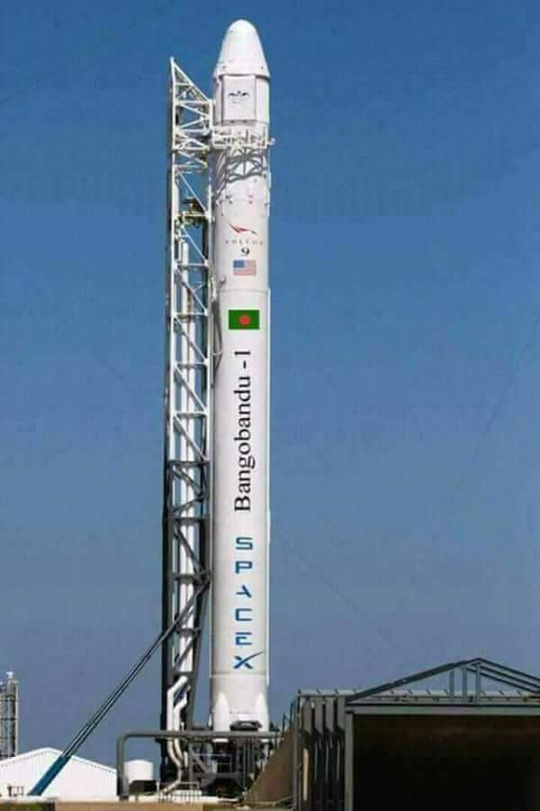
মাল্টিমিডিয়া ক্লাশে সবাইকে
স্বাগতম

Slide 2
পরিচিতি
শিক্ষক
পাঠ
নিখিল চন্দ্র দেবনাথ
সহকারী শিক্ষক (আইসিটি)
নিমাইদিঘী উচ্চ বিদ্যালয়
নন্দীগ্রাম, বগুড়া।
শ্রেণিঃ - ৮ম
বিষয়ঃ - আইসিটি
অধ্যায়ঃ - ২য়
সময়ঃ - ৫০ মিনিট

Slide 3
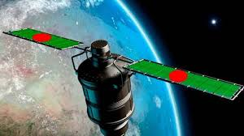
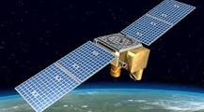
এস আমরা কিছু ছবি দেখি
বঙ্গবন্ধু স্যাটেলাইট-১
স্যাটেলাইট নিক্ষেপ
স্যাটেলাইট

Slide 4
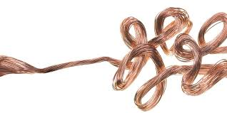
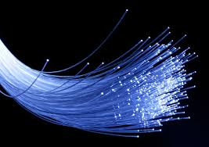
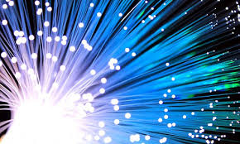
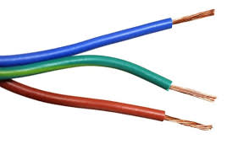
আমরা আরো কিছু ছবি দেখি
তামার তার
অপটিক্যাল ফাইবার
রাবারে আবৃত
তামার তার
অপটিক্যাল ফাইবার

Slide 5
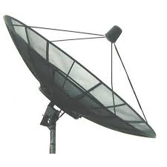
আজকের আলোচ্য বিষয়ঃ
স্যাটেলাইট ও অপটিক্যাল ফাইবার

Slide 6
শিখনফল
এই পাঠ শেষে শিক্ষার্থীরা….
☞ স্যাটেলাইট কী তা বলতে পারবে।
☞ “বঙ্গবন্ধু স্যাটেলাইট- ১” এর কাজ কী
তা লিখতে পারবে।
☞ অপটিক্যাল ফাইবার কী তা ব্যাখ্যা করতে পারবে।
☞ সাবমেরিন ক্যাবল সম্পর্কে বর্ণনা করতে পারবে।

Slide 7
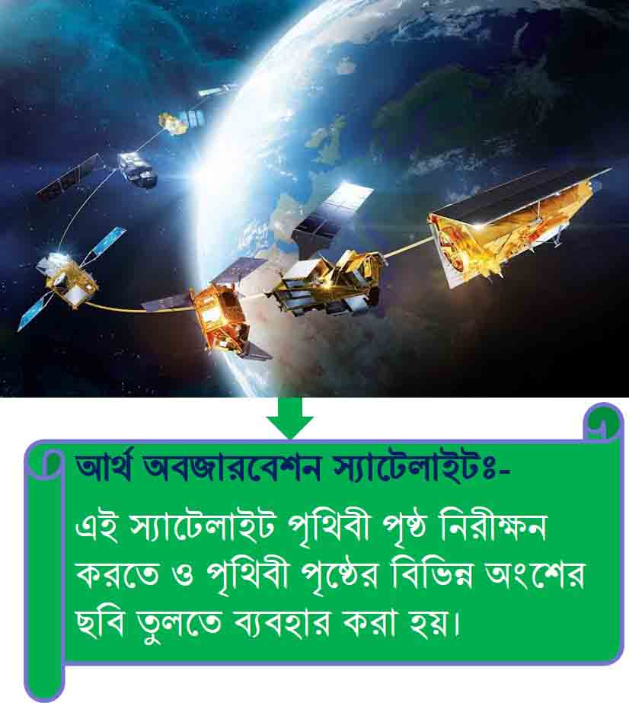
স্যাটেলাইট
➢ মহাকাশে পৃথিবীর চারপাশে ঘুরতে থাকা কৃত্তিম উপগ্রহ হল স্যাটেলাইট।
পৃথিবীর মাধ্যাকর্ষন বলের কারনে এটি ঘুরে। তাই এটি মহাকাশে রাখার জন্য কোন জ্বালানি বা শক্তি খরচ হয়না।
➢ এই পদ্ধতিতে এক প্রান্ত থেকে অন্য প্রান্তে রেডিও, টেলিফোন, মোবাইল ফোন কিংবা ইন্টারনেটে সিগন্যাল পাঠানো যায়।

Slide 8
অপটিক্যাল ফাইবার
অপটিক্যাল ফাইবার অত্যন্ত সরু এক ধরনের প্লাস্টিক কাঁচের তন্তু।
অপটিক্যাল ফাইবারের মধ্যে একসাথে কয়েক লক্ষ টেলিফোন কল পাঠানো যায়।
➢ অপটিক্যাল ফাইবারে পৃথিবীর এক প্রান্ত থেকে অন্য প্রান্তে সমুদ্রের তলদেশ দিয়ে যে নেটওয়ার্ক তাকে সাবমেরিন কেবল বলে।

Slide 9
একক কাজ
১। স্যাটেলাইট ও অপটিক্যাল ফাইবার কী?
২। স্যাটেলাইট কোথায় স্থাপন করা হয় উল্লেখ কর।

Slide 10
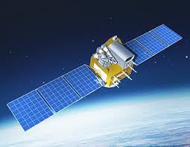
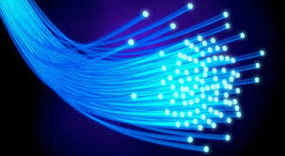
দলগত কাজ
স্যাটেলাইট আর অপটিক্যাল ফাইবারের ক্ষেত্রে কোনটা বেশি কার্যকর?

Slide 11
মূল্যায়ন
১। স্যাটেলাইট কোথায় স্থাপন করা হয়-
ক) মাটিতে খ) উঁচু বিল্ডিংয়ের ছাদে
গ) মহাকাশে ঘ ) কোনটাই নয়।
২। জিওস্টেশনারি স্যাটেলাইট পৃথিবী থেকে কত উপরে অবস্থান করে-
ক) ৫০০০ কিঃমিঃ খ) ২৬০০০ কিঃমিঃ
গ) ৪৬০০০ কিঃমিঃ ঘ) ৩৬০০০ কিঃমিঃ
৩। অপটিক্যাল ফাইবার কী?
ক) প্লাষ্টিকের তার খ) প্লাষ্টিক কাঁচের তন্তু
গ) লোহার তার ঘ) তামার তার
৪। একটি অপটিক্যাল ফাইবারের ভেতর দিয়ে একসাথে কত টেলিফোন কল পাঠানো সম্ভব।
ক) কয়েকটি খ) কয়েক শত গ) কয়েক হাজার ঘ) কয়েক লক্ষ

Slide 12
বাড়ির কাজ
স্যাটেলাইট ও অপটিক্যাল ফাইবার এর প্রয়োজনীয়তা কী বলে তুমি মনে কর?

Slide 13
সবাইকে ধন্যবাদ

